Slide 1
Seguridad en Sistemas Comp.
SSC 5501
Notes:
1
1
1

Slide 2
Normativas de Seguridad.
SSC 5501
Notes:
2
2
2

Slide 3
Aprendizajes esperados
Conocer las principales normativas de Seguridad del Mercado.
Conocer origen y contenido de normas:
ISO 27000
Conocer las fases de la implementación de un SGSI.
Identificar las fases de un SGSI en un ejercicio practico.
Conocer la evaluación de controles en ISO 27000.

Slide 4
Aprendizajes esperados
Normas de Seguridad
PCI-DSS (Payment Card Industry-Data Security Standard)
SOX
COBIT
Conocer otras normativas existentes en el mercado.

Slide 5
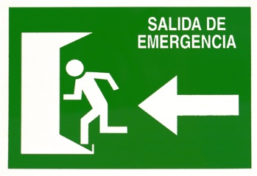
Normativas de Seguridad
¿Por qué son necesarias las normativas de Seguridad de la Información?
Las empresas necesitan someterse a algún modelo de Gestión de la Seguridad, puede ser propio o importado
Muchas veces las compañías utilizan los modelos externos, probados y diseñados por instituciones reconocidas
Uno de ellos, el más utilizado en Seguridad de la Información es el estándar ISO 27000

Slide 6
Familia de normas ISO 27000
ISO/IEC 27000: define el vocabulario estándar empleado en la familia 27000
ISO/IEC 27001: especifica los requisitos a cumplir para implantar un SGSI certificable conforme a las normas 27000
ISO/IEC 27002: código de buenas prácticas para la gestión de la seguridad
ISO/IEC 27003:guía de implementación de SGSI e información acerca del uso del modelo PDCA
ISO/IEC 27004: especifica las métricas y las técnicas de medida aplicables para determinar la eficacia de un SGSI

Slide 7
Normativa ISO 27000
Es un conjunto de normativas
Su origen es la BS 7799 de BSI de 1995
Objetivo principal: proponer “buenas practicas” a las empresas en el manejo de la Información.
En 2005 derivo a ISO 27001:2005, usada en la actualidad.
Acaba de publicarse una nueva versión de ISO 27001:2013
http://www.iso27000.es/iso27000.html#seccion2

Slide 8
Sistema de Gestion de Seguridad
Norma ISO 27001:2013
Lleva por nombre: “SGSI” o “ISMS”
Sistema de Gestión de Seguridad de la Información
Information Security Management System
Es una norma certificable
Contiene 14 dominios, 35 objetivos de control y 114 controles
http://www.iso27000.es/download/ControlesISO27002-2013.pdf

Slide 9
Dominios ISO 27001:2013
Política de Seguridad
Organización de la Seguridad
Seguridad de recursos humanos
Gestion de activos
Control de acceso
Cifrado
Seguridad Física y ambiental

Slide 10
Dominios ISO 27001:2013
Seguridad Operativa
Seguridad de red
Gestion de los Sistemas de Información
Relación con proveedores
Gestion de Incidentes
Continuidad de negocio
Cumplimiento

Slide 11
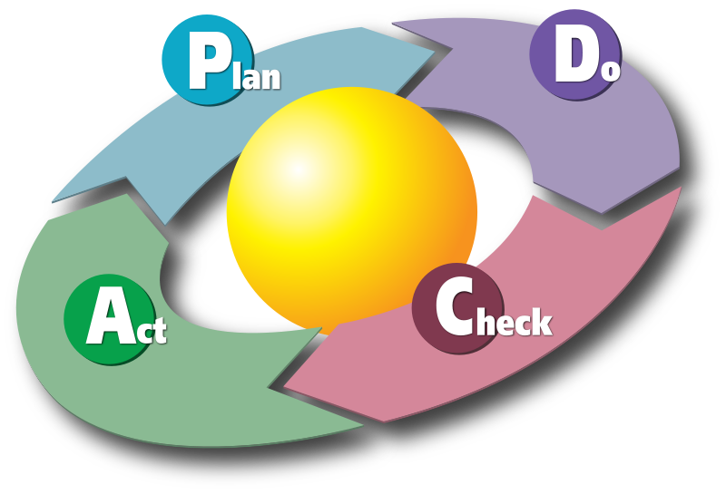
SGSI
Norma que especifica los requisitos para establecer, implantar, poner en funcionamiento, controlar, revisar, mantener y mejorar un SGSI documentado
Objetivo: Mejora continua
Según ISO 27001 se proponen 4 fases
Planear (Plan)
Hacer (Do)
Revisar (Check)
Actuar (Act)

Slide 12
Fase 1: Planear
Plan: Establecer el SGSI
Establecer la política, objetivos, procesos y procedimientos relativos a la gestión del riesgo y mejorar la seguridad de la información de la organización para ofrecer resultados de acuerdo con las políticas y objetivos generales de la organización
Alcance
Política de seguridad
Metodología de evaluación de riesgo
Identificar los riesgos
Analizar y Evaluar los riesgos

Slide 13
Fase 2: Hacer
DO: Utilizar el SGSI
Implementar y gestionar el SGSI de acuerdo a su política, controles, procesos y procedimientos.
Definir un plan de tratamiento de riesgos
Implantar el Plan de Riesgos
Implementar controles
Definir Métricas
Plan de Concientización
Gestionar la operación del SGSI
Gestionar recursos

Slide 14
Fase 3: Revisar
Check: Monitorear y revisar el SGSI
Medir y revisar las prestaciones de los procesos del SGSI
Ejecutar procedimientos de monitoreo y revisión
Revisar la efectividad del SGSI
Medir la efectividad de los controles
Revisar periódicamente las evaluaciones de riesgos realizadas en la etapa previa
Actualizar los planes de seguridad
Registrar acciones y eventos

Slide 15
Fase 4: Actuar
Act: Mantener y mejorar el SGSI
Adoptar acciones correctivas y preventivas basadas en auditorías y revisiones internas o en otra información relevante a fin de alcanzar la mejora continua del SGSI.
Implantar las mejoras identificadas
Aplicar las acciones correctivas y preventivas
Comunicar las acciones y mejoras
Asegurar cumplimiento de los objetivos a través de los cambios introducidos

Slide 16
Ejemplo práctico
Desarrollo de una aplicación de comercio electrónico.
¿Que dice la política de seguridad?
Toda aplicación de negocios debe tener una revisión de seguridad informática, antes de salir a producción.
Si el análisis de seguridad arroja un factor de riesgo, menor al 75%, la aplicación debe ser reconstruida.

Slide 17
Fases del SGSI
Fase 1: Planificar
Realizar plan de trabajo para la revisión de seguridad
Estimar los plazos de dicha revisión
Cotizar con proveedores de Seguridad Informática que realicen el trabajo
Definir la metodología de revisión.
Contar con los elementos necesarios para el análisis
Código de la aplicación
Ambiente de QA
Etc.

Slide 18
Fases del SGSI (cont.)
Fase 2: Ejecución
Realizar el análisis de seguridad con la empresa contratada
Gestionar el proyecto de revisión.
Fase 3: revisar
Revisión de resultados del análisis de seguridad
Ponderación de los riesgos asociados.
Validar si la metodología utilizada fue la adecuada
Medir si el factor de riesgo estaba bajo el mínimo permitido.

Slide 19
Fases del SGSI (cont.)
Fase 4: Actuar
Corregir la aplicación si el factor de riesgo fue sobre el 75%
Reprograma los plazos del proyecto si fuese necesario.
Medir el impacto en el negocio.
Decidir si la aplicación debe ser reconstruida.
Si se da este ultimo caso, volver a la Fase 1.

Slide 20
Evaluación de Controles

Slide 21
Evaluaciones de Controles de Seguridad
A continuación se presentan los ítems mas importantes para evaluar la elección de controles de seguridad:
Colocación del control:
¿Están ubicados adecuadamente?
¿Tienen o necesitan redundancia?
¿Existe un flujo de datos sin control?
Efectividad de los controles:
¿Son los mínimos requeridos?
¿Inhiben la productividad?
¿Existe monitoreo en tiempo real?

Slide 22
Evaluación de controles de Seguridad
Eficiencia del control:
¿Protegen un solo un recurso o varios?
¿Se controla algún punto de falla del activo?
¿Existe alguna redundancia innecesaria?
Política de control:
¿Se implementan bajo una política restrictiva?
¿Aplican el principio de mínimo privilegio?
¿La configuración del control esta alineada con la política?
Implementación del control:
¿Tienen alerta de seguridad en caso de falla?
¿Se han probado adecuadamente?
¿Cumplen con los objetivos definidos?

Slide 23
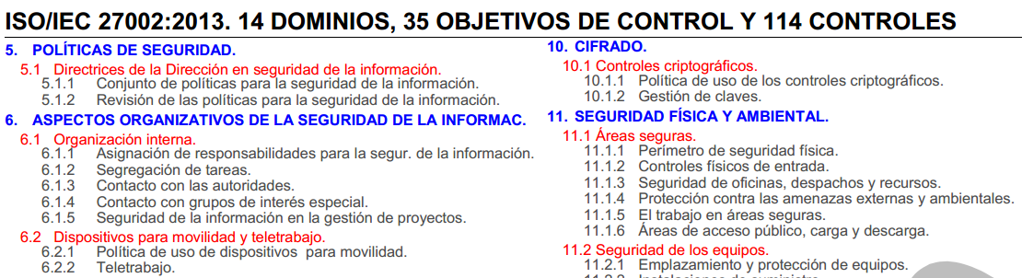
Controles ISO 27002

Slide 24
Evaluación de controles
ISO 27001:2005 Controls |  |  | Current Controls | Remarks (Justification for exclusion)
Clause | Sec | Control Objective/Control
Security Policy | 5.1 | Information Security Policy
 | 5.1.1 | Information Security Policy Document
 | 5.1.2 | Review of Information Security Policy
Organization of Information security | 6.1 | Internal Organization
 | 6.1.1 | Management Commitment to information security
 | 6.1.2 | Information security Co-ordination
 | 6.1.3 | Allocation of information security Responsibilities
 | 6.1.4 | Authorization process for Information Processing facilities
 | 6.1.5 | Confidentiality agreements
 | 6.1.6 | Contact with authorities
 | 6.1.7 | Contact with special interest groups
 | 6.1.8 | Independent review of information security
 | 6.2 | External Parties
 | 6.2.1 | Identification of risk related to external parties
 | 6.2.2 | Addressing security when dealing with customers
 | 6.2.3 | Addressing security in third party agreements

Slide 25
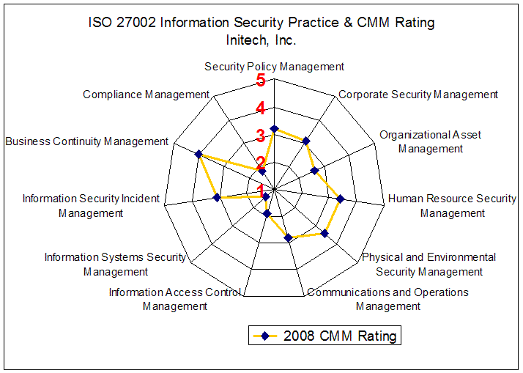
Evaluación grafica ISO 27002

Slide 26
OTRAS NORMATIVAS

Slide 27
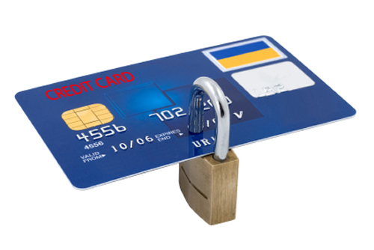
Normativa PCI-DSS
Traducción: Payment Card Industry Data Security Standard
Su objetivo es prevenir el fraude con tarjetas de crédito
Afecta a todas compañías que operan tarjetas de crédito, en Chile: Transbank, Nexus y Redbanc.
Iniciativa impulsada por VISA y Master Card, luego del escándalo TJX
Sus principales directivas son:
Proteger los datos de tarjetas de crédito
Monitorear el acceso a los recursos de tarjetas de crédito

Slide 28
Dominios PCI-DSS
Desarrollar y Mantener una Red Segura
Proteger los Datos de los propietarios de tarjetas
Mantener un Programa de Manejo de vulnerabilidad
Implementar Medidas sólidas de control de acceso
Monitorear y Probar regularmente las redes
Mantener una política de Seguridad de la Información.

Slide 29

Normativa SOX
Su nombre viene de sus creadores, los senadores norteamericanos Sarbanes y Oxley
Data de julio del 2002, a consecuencia del caso Enron
Objetivo: monitorear las transacciones financieras de todas aquellas compañías que transan en bolsa.
FOCO: monitoreo en transacciones NO autorizados

Slide 30
COBIT
Normativa creada por la Asociación de Auditoria y Control de Sistemas de Información (ISACA)
COBIT: Control Objectives for Information and related Technology
Data de 1996.
Su versión actual es la 5.0 de abril del 2012
Objetivo: proporcionar objetivos de control para las Tecnologías de Información que puedan ser gestionados y auditados en función del nivel de seguridad que requieran los activos de información de la compañía.

Slide 31
Principales beneficios COBIT
Apoyar el cumplimiento de las leyes, reglamentos, acuerdos contractuales y las políticas
Alcanzar los objetivos estratégicos y obtener los beneficios de negocio a través del uso efectivo e innovador de las TI
Mantener información de alta calidad para apoyar las decisiones de negocios
Lograr la excelencia operativa a través de una aplicación fiable y eficiente de la tecnología
Optimizar los servicios el coste de las TI y la tecnología
Mantener los riesgos relacionados a TI bajo un nivel aceptable

Slide 32
Objetivos de Control COBIT 4.1
Administración de la Seguridad TI
Plan de Seguridad TI
Gestion de identidades
Gestion de cuentas de usuarios
Monitoreo de la Seguridad
Definición de incidentes de Seguridad
Protección de la Tecnología de Seguridad
Gestion de llaves de cifrado
Detección y eliminación de malware
Seguridad a nivel de redes
Intercambio de datos sensibles

Slide 33
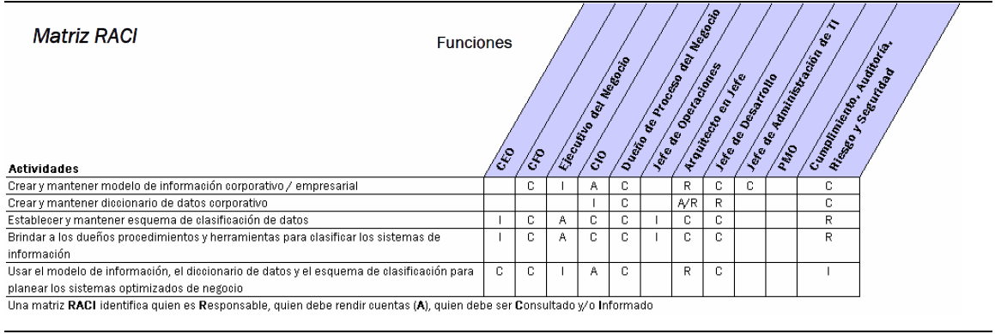
Ejemplo de una auditoria COBIT
Control propuesto P02
Definir Arquitectura de Seguridad de la Información
Objetivo: Definir la arquitectura de Seguridad de la Información que satisfaga los requerimiento del negocio de Tecnologías de Información

Slide 34
Otras Normativas
HIPPA: Normativa de Instituciones de Salud
Decreto 83: Normativas para instituciones publicas
NCH 2777: Adaptación chilena de ISO 27001, que define los activos de información a documentos electrónicos.
COSO: Norma norteamericana de Control Interno

Slide 35
Resumen
La principal normativa de seguridad ISO 27001:2013
Contiene 14 dominios, 35 objetivos de control y 114 controles
Fases de un SGSI
Plan
Do
Check
Act
Implementación de SGSI

Slide 36
Resumen (cont.)
Evaluación de controles
ISO 27002
Otras normas de Seguridad
PCI
SOX
COBIT
HIPPA
Decreto 83
NCH 2777
COSO

